Slide 1
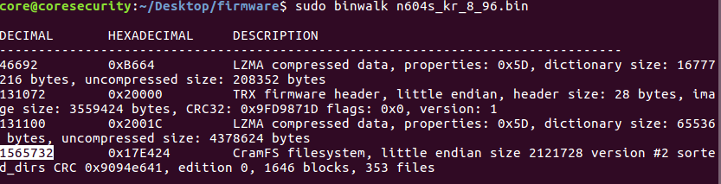
1. Signature 분석
$ binwalk 펌웨어이미지파일
CramFS라는 파일시스템이 1565732 offset에서 시작한다
파일시스템은 뒤에 어떤것이 붙어도 파일시스템으로 인식하기때문에
시작부분만 적어도 무관

Slide 2
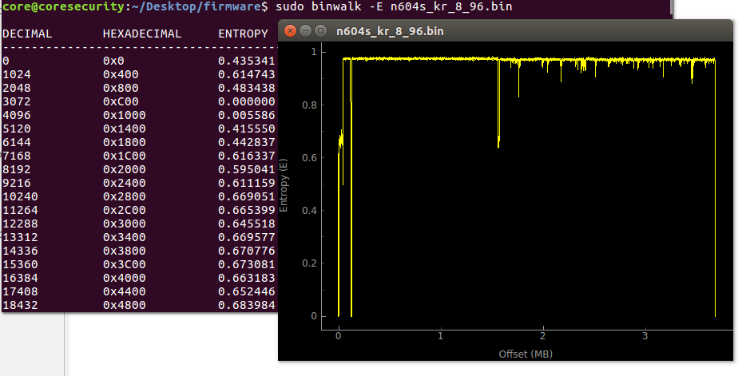
2. Entropy 분석
$binwalk –E 펌웨어 이미지 파일명

Slide 3
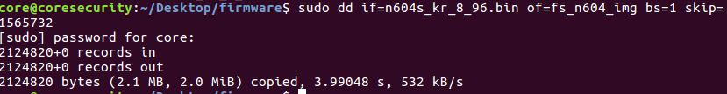
3. 파일시스템 이미지 추출
$dd if=펌웨어이미지파일명 of=파일시스템이미지파일명 bs=1
skip=파일시스템 오프셋(1565..)

Slide 4
4. 파일시스템 이미지 확인
$file 파일시스템이미지파일명

Slide 5
5. 파일시스템 마운트
$ mkdir 마운트포인트(디렉토리명, mountpoint)
$ mount –t cramfs –o loop,ro 파일시스템이미지파일명 마운트포인트

